Slide 1
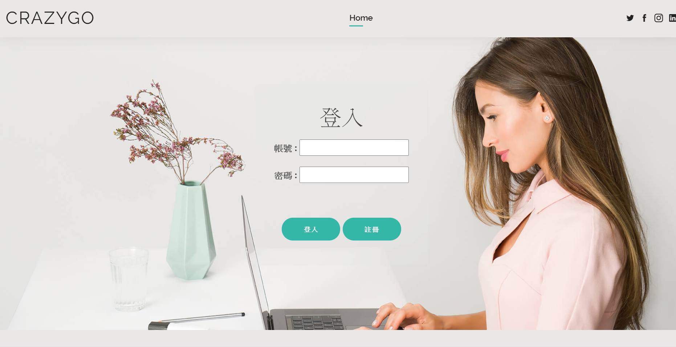
CrazyGo好揪團GO
微軟班 期末成果發表
小組成員
蘇OO、楊筑雅、張OO、莊OO、李OO

Slide 2
好揪團Go!
這是一個提供使用者輕鬆團購的系統，為了使開團者及參與團購的使用者能夠更加便利的進行團購，我們提供了完整的功能，使用者可以透過自己建立的群組，開啟自己使用者群組(Family)可見的團購群組(Group)，在團購群組開啟過程中提供使用者自由刪減訂單，所有使用者都可以在個人頁看到自己的歷史訂單。而開團者可以在結單後瀏覽自己開團群組中的團購資訊和所有訂單。

Slide 3
動機
本次系統的設計概念是源於生活中日漸頻繁使用的外送團購文化，由於外送平台電商的蓬勃發展，反映了現代人網路服務的需求日漸增加，隨著各項服務的多樣性，我們發現用戶需要更便利的團購統計系統，以方便使用者記錄並統計每次的消費狀況。
因此，我們設計了「CrazyGo好揪團GO」網這個系統，幫助在不同地方的人可以通過這個系統，輕鬆建立自己的團購群組，統計每次的團購消費，並提供使用者簡單的參與團購的機制，讓無論參與團購的人，抑或是建立團購的人，都能享受更加便利的團購體驗。

Slide 4
好揪團Go!網站系統簡介
前言
系統規劃開發流程
系統功能架構
系統操作流程
系統實作過程及成果
主頁(Home Page)
個人頁(Profile Page)
團購頁(Groups Page)
店家資訊頁(Stores Page)
爬蟲實作
未來展望

Slide 5
1、前言
本次系統以ASP.NET Web Form的設計模型為主要架構，運用C#、MS SQL實現後端程式撰寫和資料庫建立及連線， HTML、CSS 、JavaScript、套用bootstrap樣板以及使用Visual Studio IDE拖放伺服器控制項，實現前端網頁的設計配置。
這次我們採用GitHub及Git Extension tool等版控工具，以及Trello等簡單的專案管理工具，以利團隊協作的遂行，有了這些工具，我們在開發實作過程中，從規劃系統架構、設計系統功能、分配任務，到實作、整合、測試除錯等，都能以較佳的效率執行並完成。

Slide 6
2、系統規劃開發流程
開始
討論與決定主題
訂定協作方式
2-1、系統專案規劃流程
預期成果及可能問題
整體進度掌握與溝通
程式整合問題
解決方案
協作平台Trello
協作平台GitHub
系統功能概構
系統架構建立
任務切割分配
創建各分支版本庫
資料結構定義
依分配任務實作
問題討論與建議
部屬雲端
完成

Slide 7
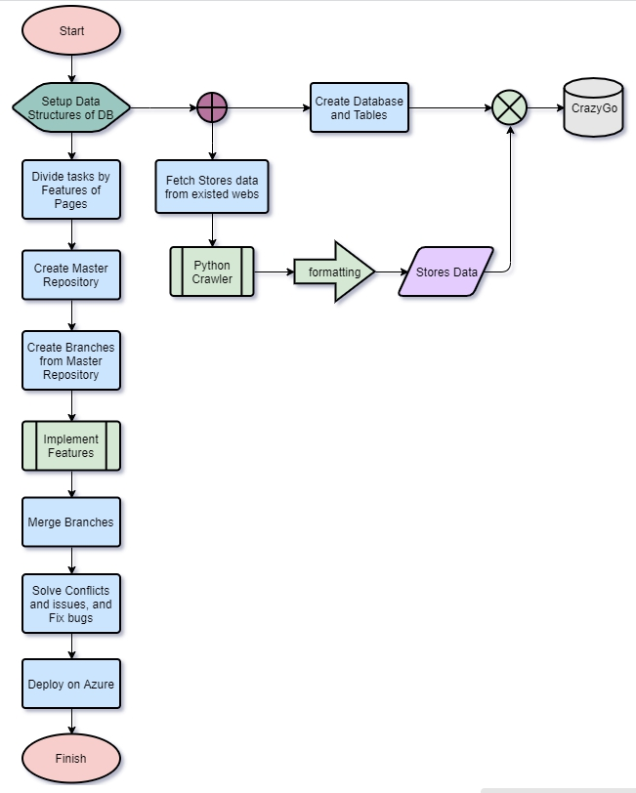
2-2、系統專案開發流程
系統專案開發實作之前，首先定義資料結構並建立資料庫，並以爬蟲程式抓取網路上知名訂便當網頁的商家資訊作為初始的商家資訊，經過結構化作業後寫入資料庫中。
Figure 3 ‑ 3‑2 - 系統開發流程圖

Slide 8
3、系統功能架構
本系統的功能架構圖，整體以ASP.NET Web From為系統架構模型，使用者介面套用bootstrap模板，以HTML、JavaScript、jQuery為主，ASP.NET Web Control元件為輔實現UI的刻畫。資料庫部分為MS SQL，Python爬蟲程式負責爬網路商家資訊。

Slide 9
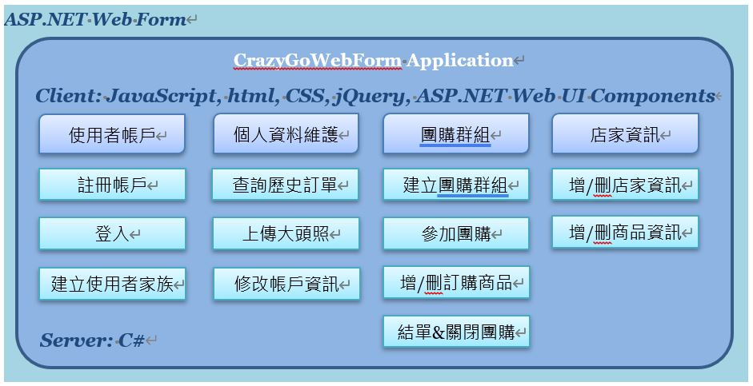
MS SQL
Python Crawler

Slide 10
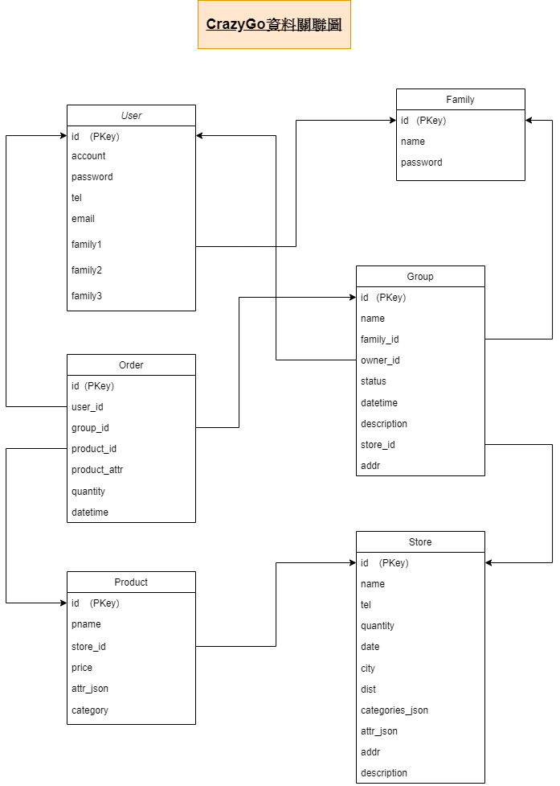
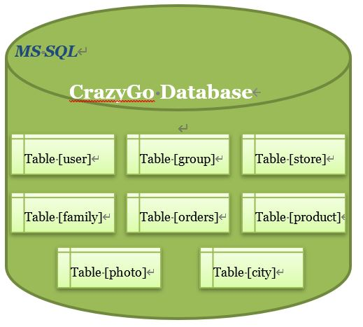

Slide 11
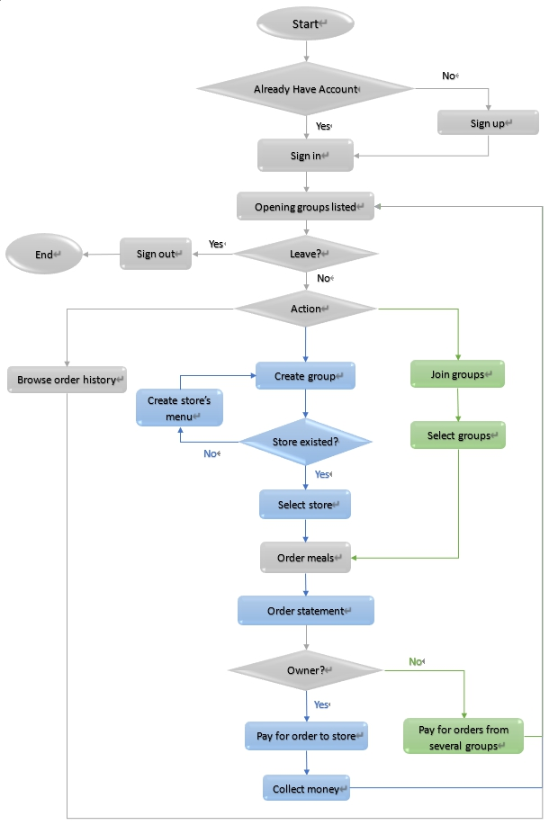
4、系統操作流程
Figure 5 – 1 - 系統操作流程圖

Slide 12
5、系統實作過程及成果
本次主系統實作分工分為四大部分，以四大主頁及其相關功能區分為四大主題，分別是以登入、使用者驗證和註冊功能為主的主頁(Home Page)、顯示個人資料與個人歷史訂購紀錄的個人頁(Profile Page)、建立及參與團購群組的團購頁(Groups Page)，以及建立、修改或刪除店家和商品清單的店家資訊頁(Stores Page)。

Slide 13
5-1、主頁
註冊
登入
登出

Slide 14
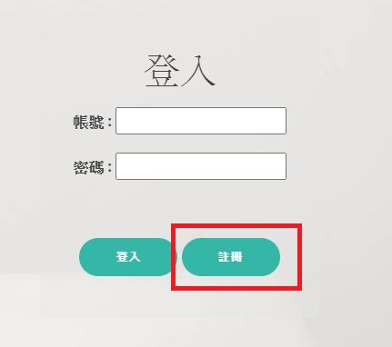
5-1-1、註冊
初次使用本系統的使用者須通過首頁的註冊按鈕進入到註冊頁(signup.aspx)建立使用者帳戶，有了使用者帳戶才能經過登入流程開始使用本系統的各項服務。

Slide 15
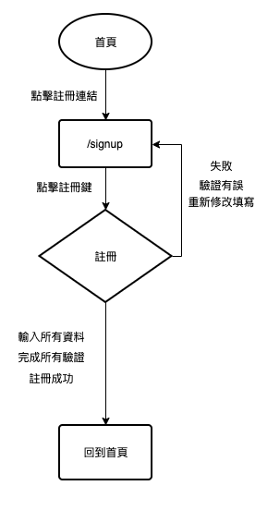
5-1-1-1、註冊驗證
按下註冊時，會驗證各個欄位，確認欄位資訊都無誤才會完成註冊，並將註冊之使用者資訊存入資料庫。

Slide 16
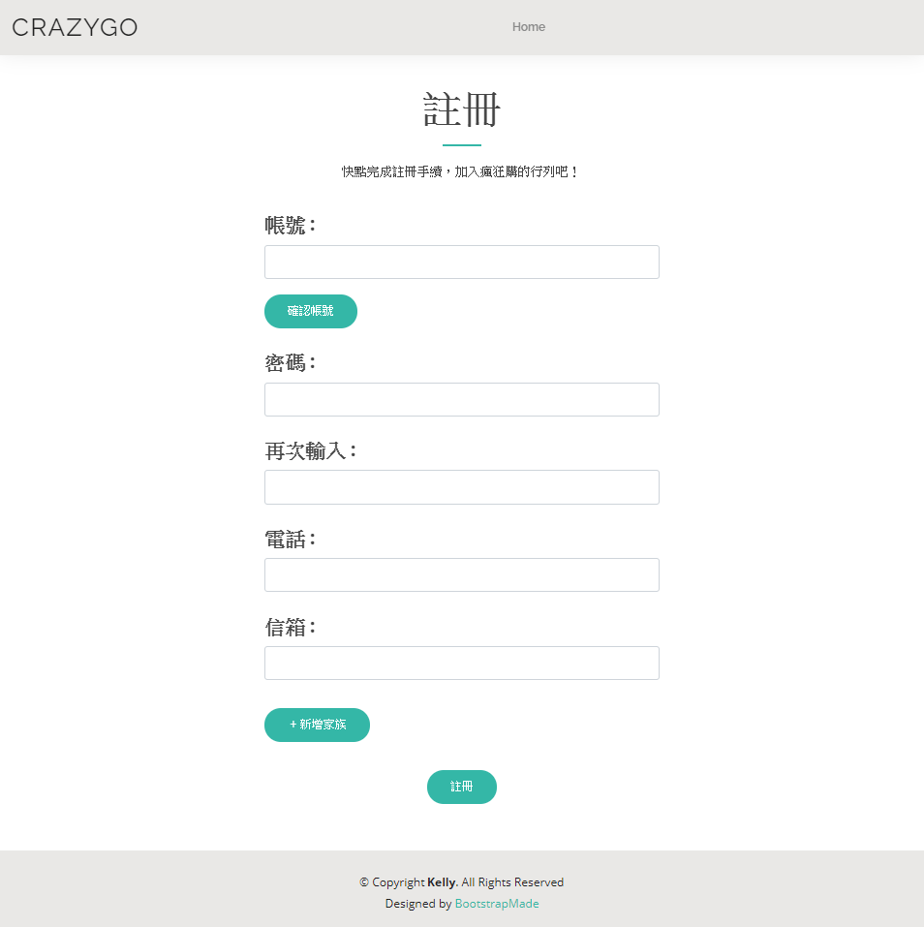
進入註冊頁

Slide 17
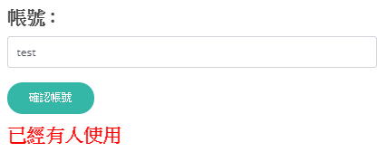
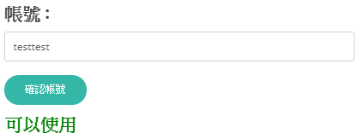
帳號欄位可以點選確認帳號按鈕，以確認該帳號是否已被使用。

Slide 18
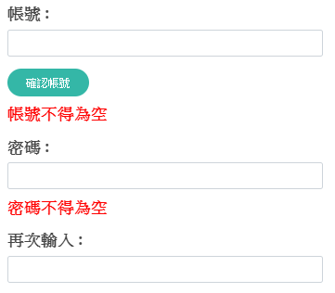
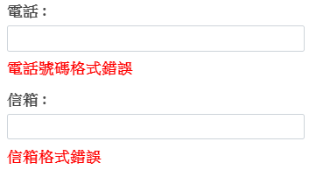
如果填寫資訊不正確，驗證機制會傳回錯誤訊息。
帳號不可重複
設定密碼，因密碼輸入後不會以明碼顯示，因此需重複輸入兩次以驗證
電話格式須為10碼數字組成
信箱將進行驗證地址是否有效

Slide 19
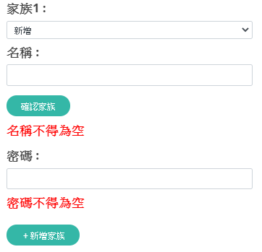
如果填寫資訊不正確，驗證機制會傳回錯誤訊息。
選擇建立新家族時，家族名稱需自行輸入設定
如果以上欄位皆驗證通過，新註冊之使用者資訊便會寫入資料庫中，寫入前，會先將密碼做AES加密，而後頁面將重新導回至Home頁面，以便使用者進入登入程序。

Slide 20
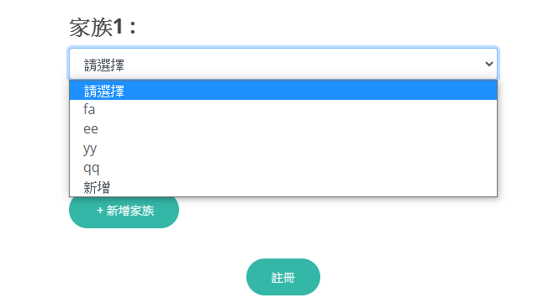
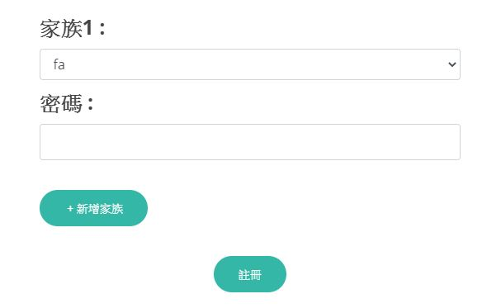
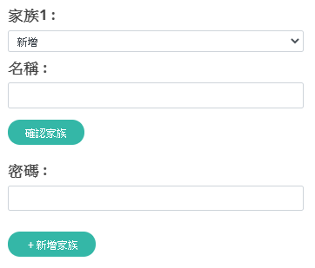
設定家族
開團的使用者只能以家族為單位建立團購群組，因此該團購群組將只有其建立時所指定家族的成員可以參與團購。換句話說，參與團購的使用者在團購頁(Groups Page)便只能看到或參加其所屬家族為單位建立的團購群組，以此確保同一團購群組所有成員的訂單都會送往同一地點，以便群組訂單的發放與收款等作業之遂行。
因此，就結論而言，使用者家族與地域性有著較直接的關聯。設定家族時，若是加入已知家族，需要使用者知道該家族的名稱及密碼，以確保該家族成員彼此之間具有地域上的關係或有一定程度的認識。故此，在新增家族時便需要設定家族名稱及密碼。目前系統設定使用者最多只能加入三個家族。
下拉式選單會載入已存在的家族名稱

Slide 21
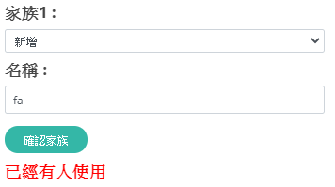
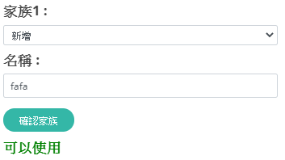
按下確認家族按鈕後，將回傳驗證結果之提示訊息於控制項下方。

Slide 22
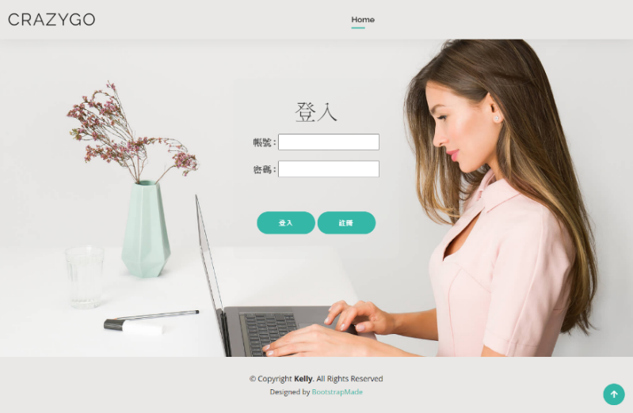
註冊成功後，系統會自動將頁面導回首頁。

Slide 23
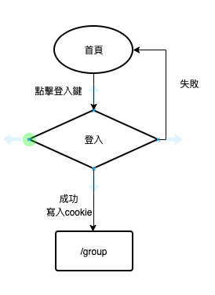
5-1-2、登入
經過註冊程序完成註冊帳戶的使用者，可於首頁進入登入驗證流程，完成登入後即可享用本系統的各項服務。

Slide 24
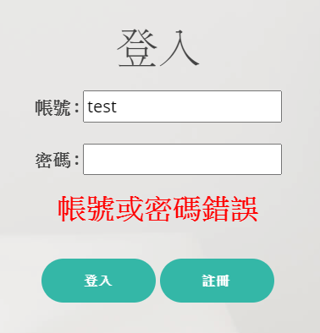
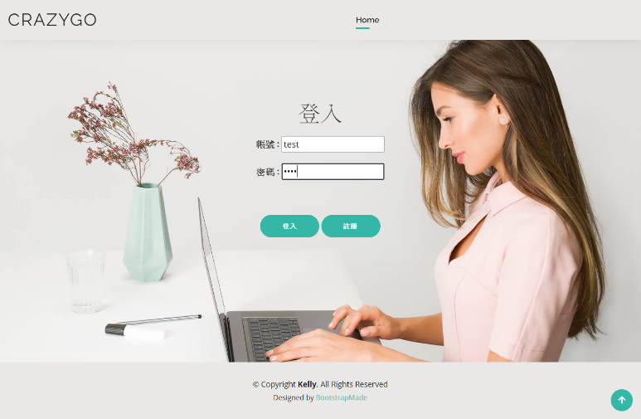
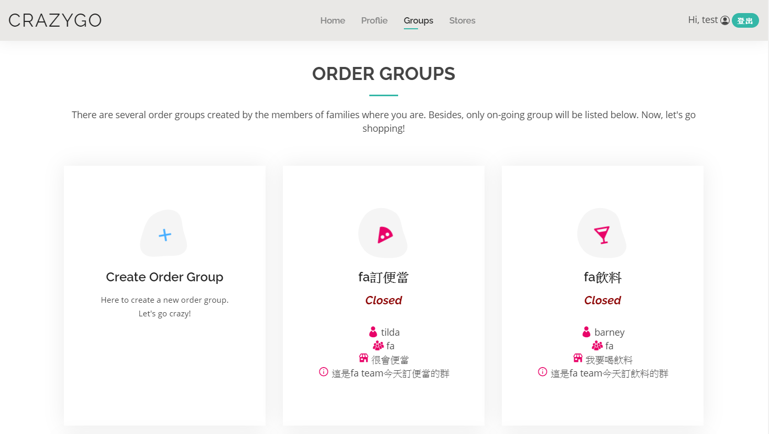
驗證對應帳號密碼是否存在，如果登入成功則進入團購頁，失敗則會出現錯誤的提示訊息。若登入成功，將User ID寫入cookie，下次進入則可以免登入
登入初始頁
登入失敗
登入成功，導向團購頁

Slide 25
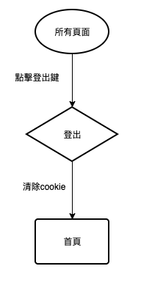
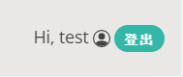
5-1-3、登出
登入後會於Header右上角顯示使用者資訊及登出按鈕(如下圖所示)，由此登出按鈕進入登出程序。

Slide 26
5-2、個人頁
個人資料呈現
歷史資料瀏覽
上傳大頭照
修改個人資料

Slide 27
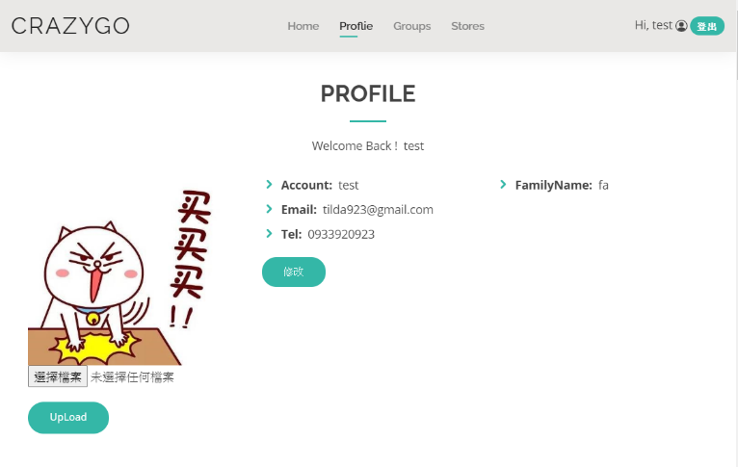
5-2-1、個人資料呈現
個人基本資料呈現的實作方式，是以SqlDataSource連結資料庫，取出user資訊後再將其存成欄位由client端調用

Slide 28
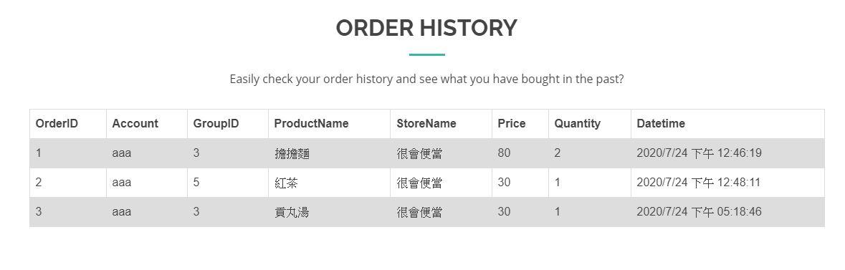
5-2-2、歷史資料瀏覽
歷史訂單資料表是幫助使用者可以快速掌握自己的歷史訂單。
實作方式：資料庫取出需要的歷史訂單資訊，前端使用迴圈、html及CSS實現表格呈現歷史資料。

Slide 29
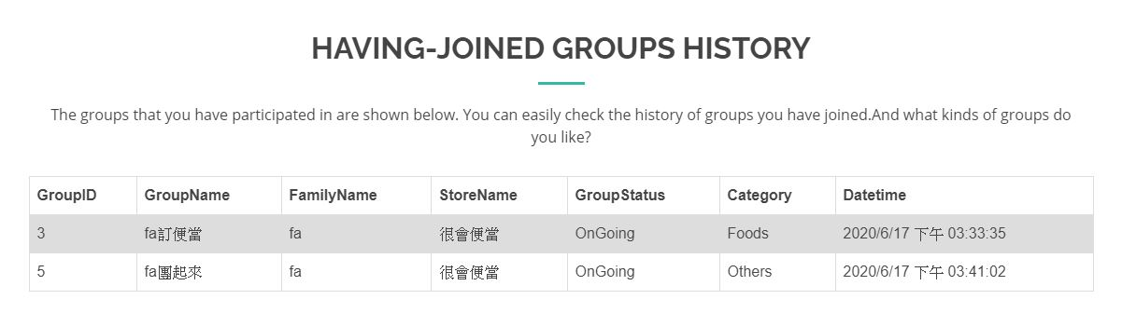
5-2-2、歷史資料瀏覽
曾參與過的團購資料表，讓使用者快速查詢曾參與過的團購，也可以即時掌握該團購的狀態(進行中，已結單關閉)。
實作方式：同歷史訂單資料表。

Slide 30
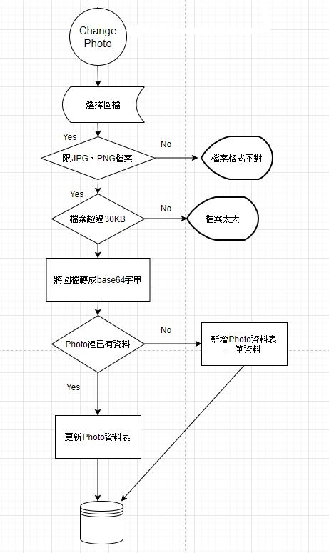
5-2-3、上傳大頭照
在個人頁可以更換自己喜歡的大頭照，流程如右圖。

Slide 31
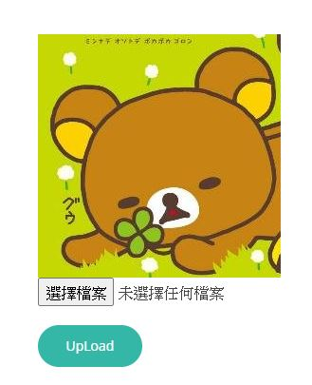
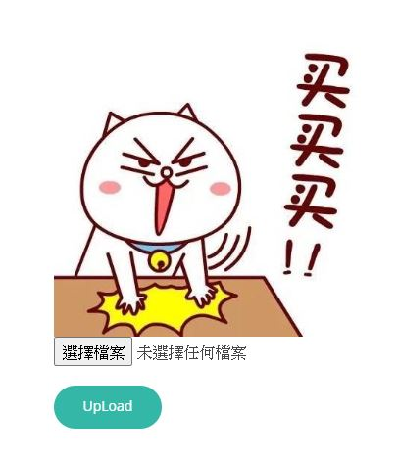
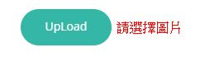
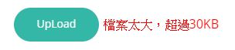
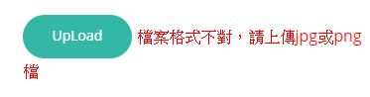
上傳成功後會將圖片的base64字串存入資料庫，下次登入時會從資料庫抓取圖片字串，再轉換成可以在<img>標籤中呈現的格式。
大頭貼上傳成功
預設圖片
Yes
選擇圖片
Yes
No
檔案是否太大
檔案格式符合
No
Yes
No

Slide 32
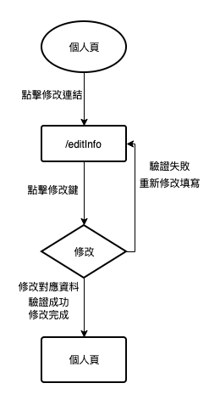
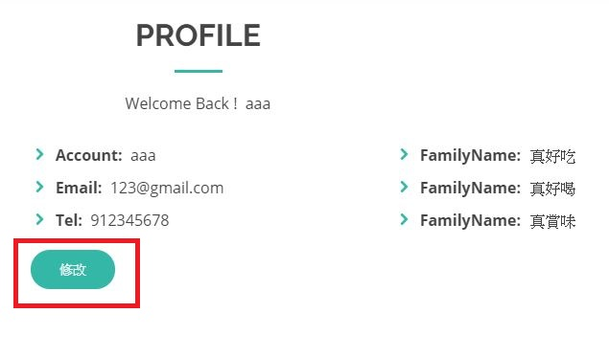
5-2-4、修改個人資料
點選修改按鈕，修改個人基本資料，或者是家族資料

Slide 33
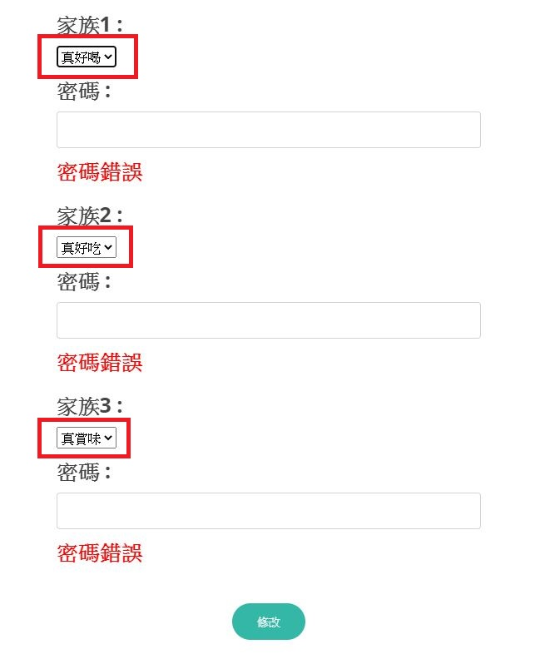
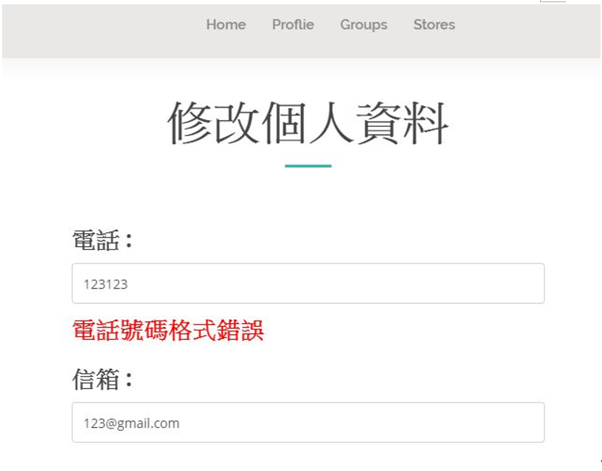
修改個人基本資料頁一樣有驗證機制，同註冊頁。
密碼不可為空白，且可以選擇家族
▲電話格式須為10碼數字組成

Slide 34
5-3、團購頁
建立團購群組
增\刪訂購商品
結單關閉團購

Slide 35
5-3、團購頁
使用者在登入成功後，系統會自動導向至團購頁(groups.aspx)。在本頁中，只有以使用者參加的家族(Family)為單位建立的團購群組可見，換言之，使用者只能參與自己所屬家族成員所建立的團購群組。
各團購群組的狀態會在各群組連結上顯示，當團購群組關閉後，只有該關閉團的開團者才能點選該團的連結，並進入群組資訊頁查看團購群組的資訊。

Slide 36
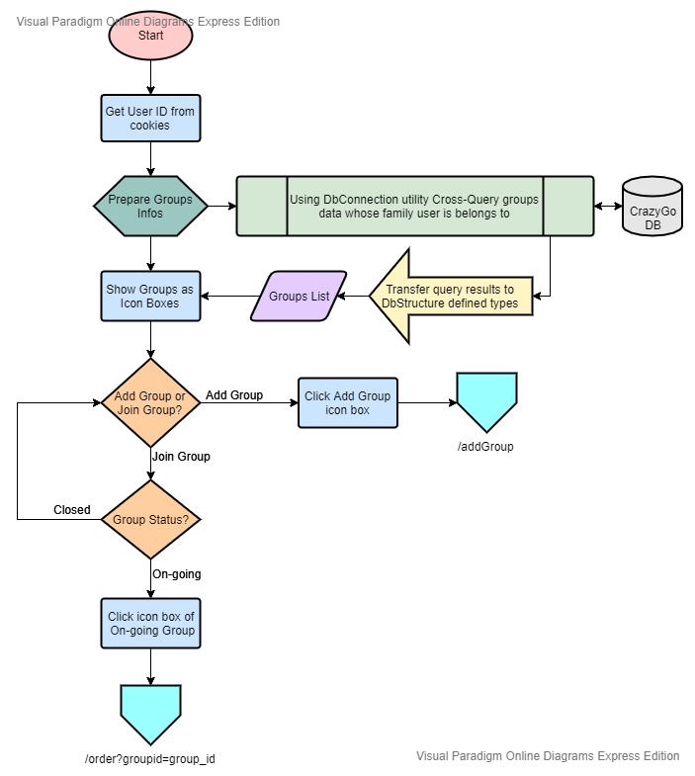
5-3-1、建立團購群組
將所有以使用者所屬所有Family為單位而建立的團購群組資訊，自資料庫擷取出來，並結構化為本地定義的資料結構物件，以供前端產製介面時調用相關資訊。

Slide 37
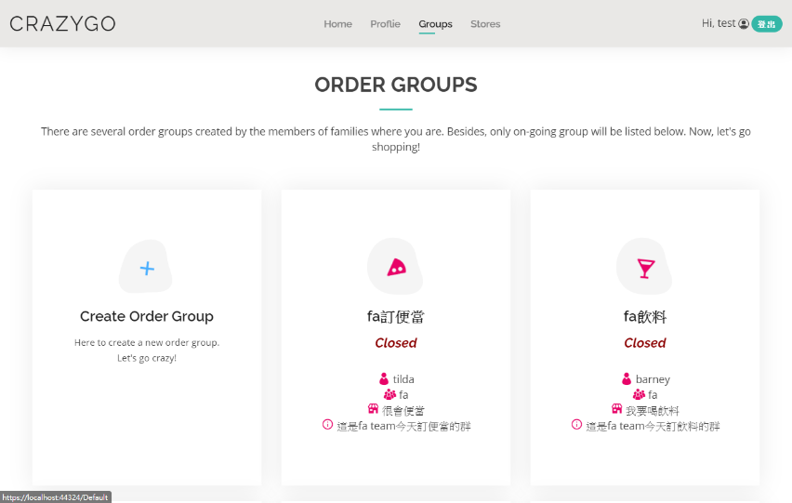
使用者進入團購頁，就可以看到自己加入的家族群組，所開的團購
擷取資料庫團購群組資訊
前端調用本地結構化之團購群組資訊實現介面呈現

Slide 38
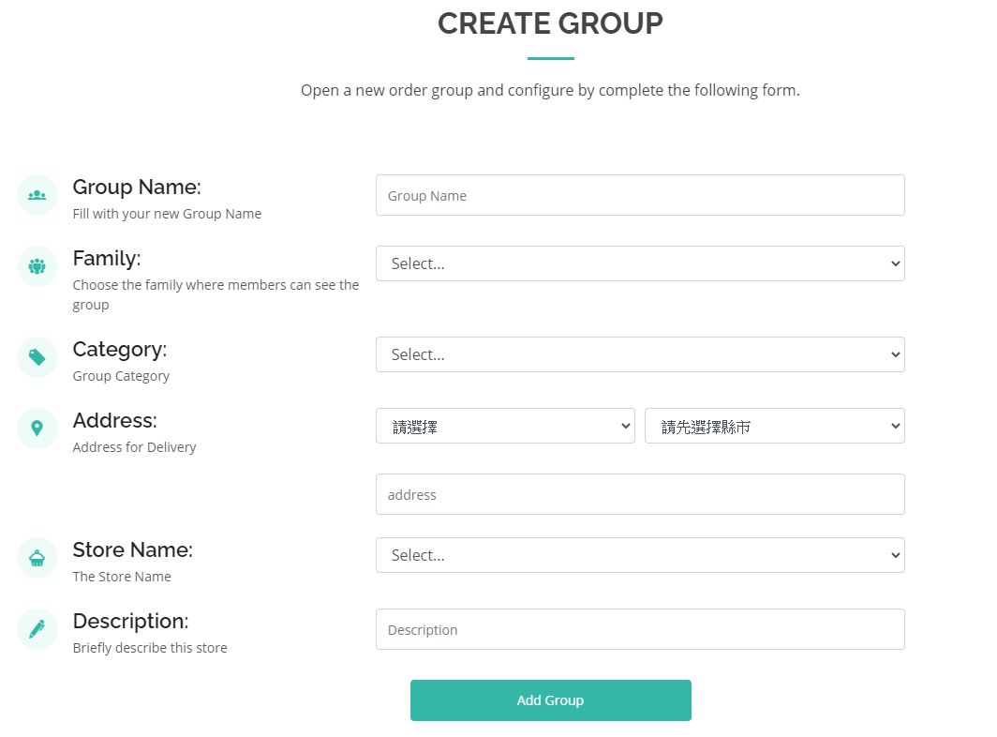
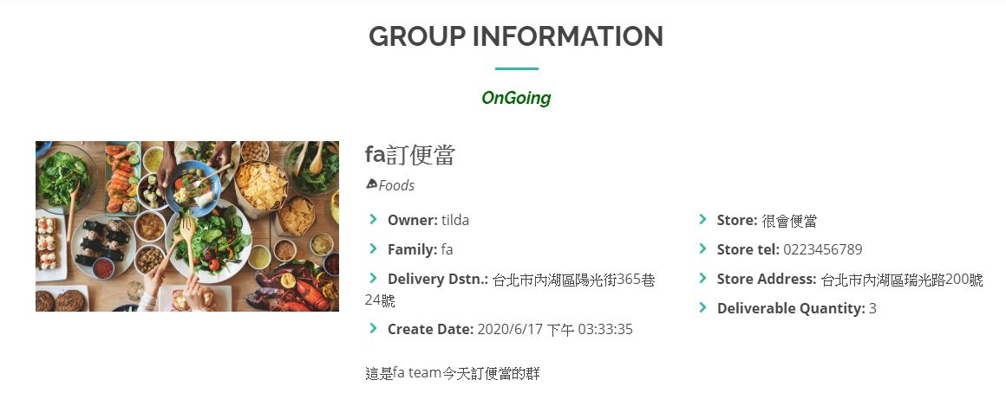
在groups頁面中，當使用者在第一個icon box連結Create Order Group點選後，系統會將頁面導向至建立團購頁(addGroup.aspx)，此時傳入前端script function goOrderGroup()的group_id參數為預設值0，而當使用者在其他團購群組的icon box連結上點選時，傳入goOrderGroup()的參數則為該Order Group在資料庫端的id，在該方法中會將參數帶入order.aspx的URL中，即Request的QueryString[“groupid”]，以此將參數傳遞給order.aspx的頁面初始進入點Page_Load()，系統就是在此判斷其值若為0將重新導向至建立團購頁(addGroup.aspx)，不為0則載入以其值為id的團購群組資訊。
點選，groupid為0
點選，groupid為該團購的id

Slide 39
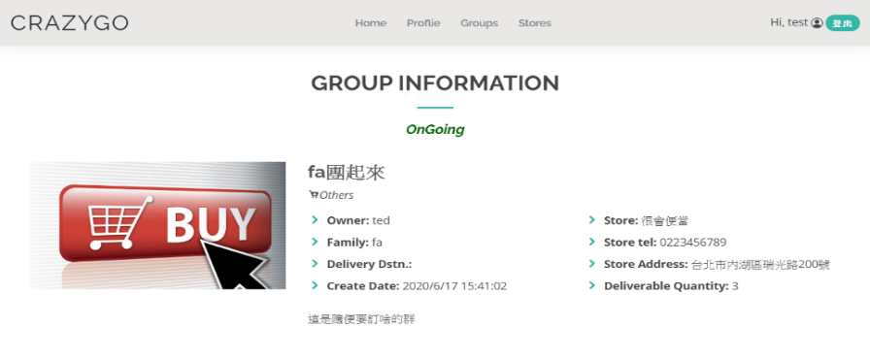
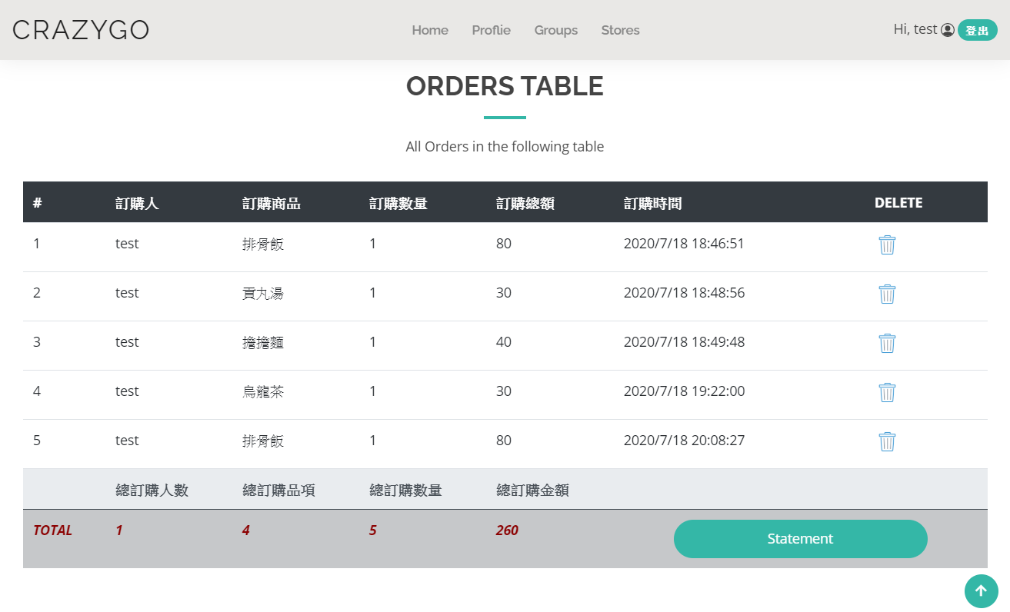
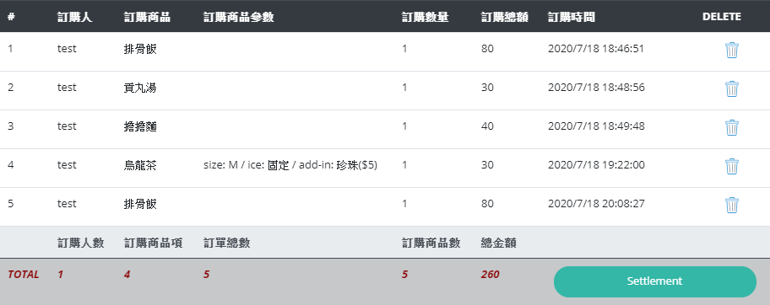
團購群組資訊呈現
在前端建立ASP.NET的Table元件，再由後端程式建立即載入訂單內容
在群組On-going時，只有該筆訂單的訂購人或開團者可見刪除按鈕
團購群組資訊呈現
若使用者為開團人，將顯示結單按鈕(Settlement)，點選將關閉群組的團購功能。若團購群組已關閉，即開團者已結單，則DELET欄位將隱藏。

Slide 40
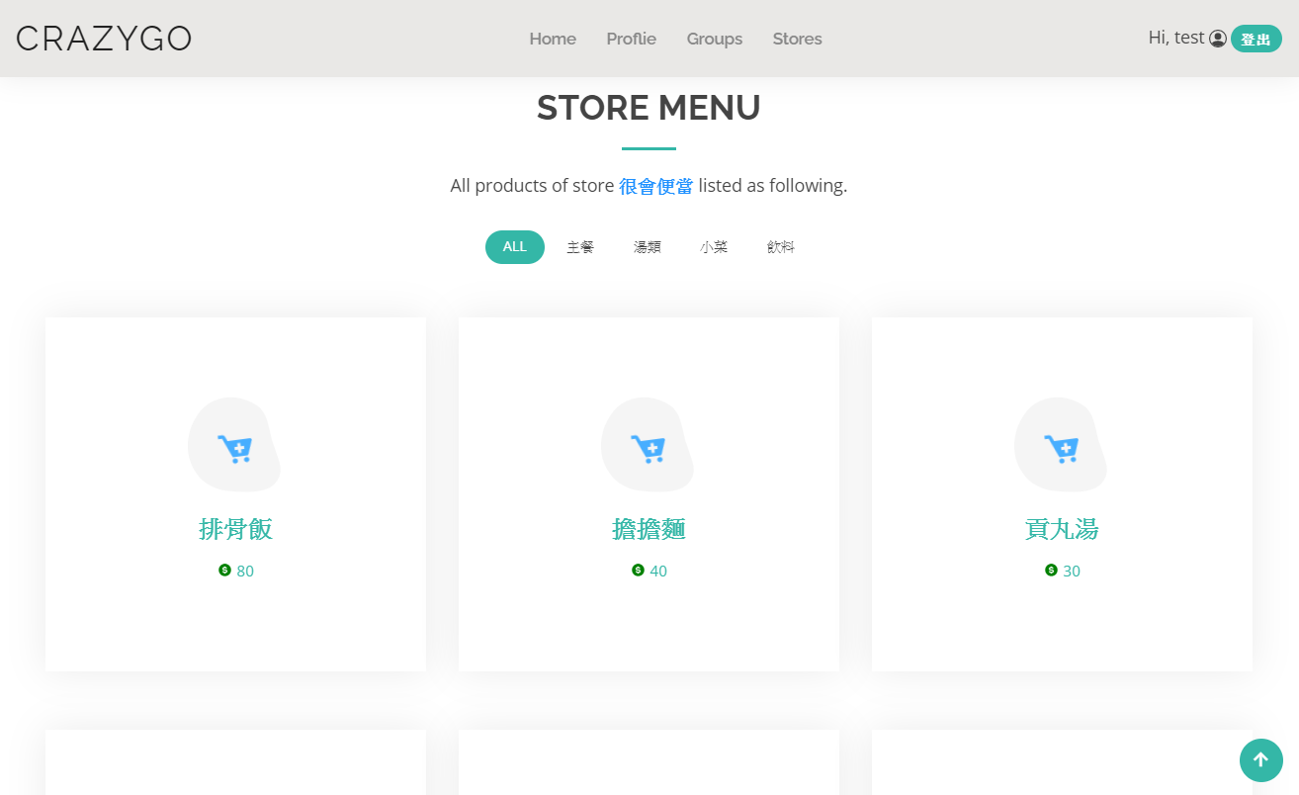
訂購商家商品清單
團購群組設定的店家商品清單在前端將以icon box的形式呈現，以店家的商品分類做Filter過濾器，並將每個商品連結導向具venobox CSS類別性質的訂單詳情頁面，該頁面會以子頁面形式呈現，載入該商品的各項參數，以供使用者進行訂單的內容設定。
Filter

Slide 41
5-3-2、增\刪訂購商品
通過點選團購群組資訊頁之商品連結，進入訂單內容頁(orderDetail.aspx)。訂單內容頁依據資料庫商品資料表(product table)中的商品參數(attr_json欄位)，建立訂單內容設定表單，依據各參數性質分項建立列表群(list-group)，載入各列表內所有屬性項目之名稱及值。
進入頁面時，會從Request. QueryString獲取團購群組ID及該商品ID，判斷皆為有效值後，依商品ID載入商品參數，並建立商品屬性清單列表，以可勾選的checkbox項作為各屬性選項的呈現方式。當勾選該屬性後，訂單商品的單價將加上該屬性對應的加價購價(即該屬性項之值)。而Quantity欄位可設定本訂單商品的訂購數量，最後，整筆訂單的總額為：
訂單總額 = (商品單價+列表A某屬性項之值+列表B某屬性項之值+ ...) x Quantity

Slide 42
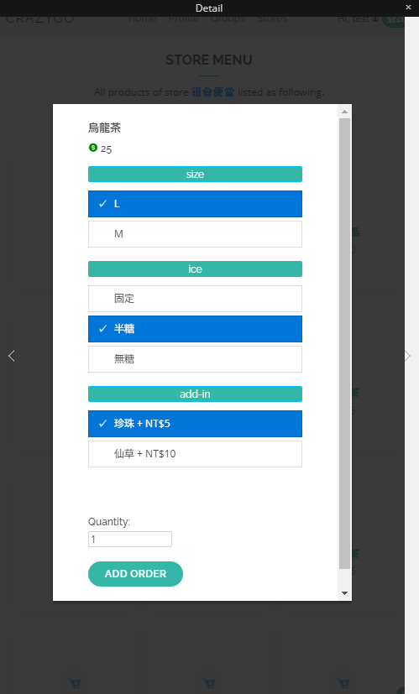
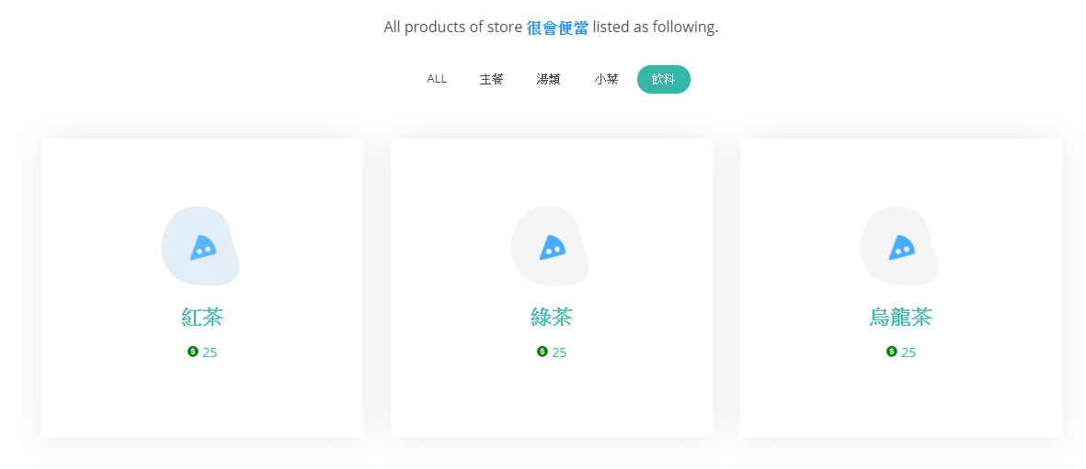
點選訂單商品連結開啟訂單資訊頁
點選開啟

Slide 43
點選訂單商品連結開啟訂單資訊頁
Close
商品屬性清單建立實作方法(詳閱技術文書)：
當使用者點選團購群組資訊頁中，店家商品清單的商品連結，將觸發前端script function goOrderDetail()，並在group id及該商品product id作為參數傳入該方法後，加入到Order Detail Page的URL中，因此在訂單內容頁的進入點Page_Load()中得以透過Request.QueryString獲取current group_id及current product_id。
自資料庫獲取current group及current product資訊
依據所獲取商品資訊建立屬性項清單
商品
預設
單價
Form Group
特性項
訂購數量

Slide 44
點選訂單商品連結開啟訂單資訊頁
Close
最後於送出訂單按鈕之前，依據訂單商品內容屬性項勾選的參數集合(前述流程存取之本地結構化資料結構orderTitles)，計算訂單商品單價總額。
處理訂單資訊並寫入資料庫資料表

Slide 45
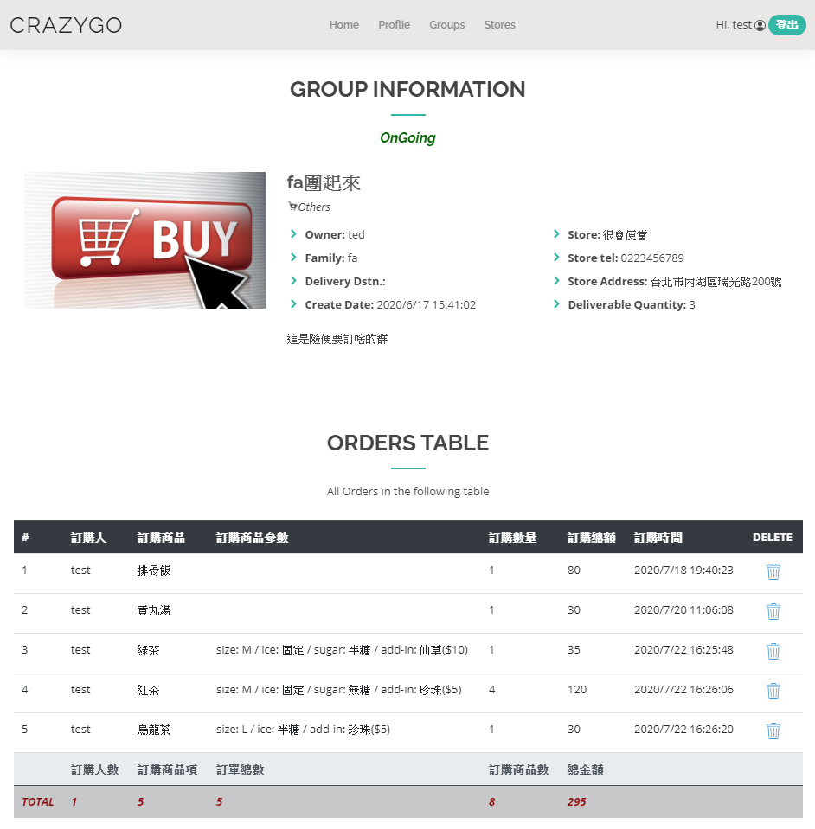
點選新增訂單按鈕後關閉Order Detail Page
設定完訂單內容並點選新增訂單按鈕後，關閉本頁，導回至團購群組資訊頁。

Slide 46
5-3-3、結單關閉團購
唯開團者在團購群組資訊頁中可見結單按鈕(Settlement Button)，點選後由前端隱藏Orders Table的DELETE欄位，並disable Order Table，由結單按鈕的後端Click event handler對資料庫之group資料表更新該團購群組的狀態欄位為Closed。
CrazyGo
[group]

Slide 47
5-4、店家資訊頁
增\刪店家資訊
增\刪商品資訊

Slide 48
5-4、店家資訊頁
以商家頁(Stores Page, stores.aspx)為主要進入點的相關功能頁，提供使用者瀏覽、建立或編輯系統資料庫中所有的商家及其商品相關資訊，是與店家、商品等資訊的維護有著直接關聯的功能頁，與前一節所介紹的團購頁(Groups Page, groups.aspx)及其相關功能頁，在系統中有著相輔相成的作用，兩者共同實現整個系統期望提供的主題服務。
商家頁(stores.aspx)主要功能是從資料庫擷取所有商家資訊呈現出來。同時亦是建立新商家基本資訊的新增商家頁(addStore.aspx)，以及瀏覽、編輯商家資訊的商家資訊頁(storeDetail.aspx)的進入點。
而在商家資訊頁中，提供使用者維護商家資訊與商品清單，使用者除了可以建立、編輯或刪除商品清單的分類項設定(Category)外，亦可進一步在各分類標籤頁中點選新增商品連結(add Product icon box)進入新增商品頁(addProducts.aspx)，該功能頁提供使用者彈性化建立商品屬性項清單，以實現每項商品都能在訂購時提供適當的客製化選項。亦或者可由各分類標籤頁的商品清單中，點選商品連結進入商品資訊頁(ProductDetail.aspx)，以刪除該商品或編輯該商品資訊與屬性項清單。
在商家頁相關功能頁的實作上，我們著重在商品屬性客製化清單的彈性建立機制，這是我們系統的重要特色之一，因相對於其他功能頁有更多使用者互動的行為，所以在實作上會更傾向以前端定義script function的方式來實現使用者互動效果的呈現。

Slide 49


5-4-1、增\刪店家資訊
點選商家頁的Add Store連結按鈕將導向至新增商家頁(/addStore)填寫商家基本資訊。
由後端動態生成，是由一組字串在取代標題及連結之後，放入Literal.Text之中後，在放入PlaceHolder裡。
為一個LinkButton，連結到新增商家頁(/addStore)。

Slide 50

5-4-1、增\刪店家資訊
在店家資訊新增修改維護時，也加入驗證機制。
使用RequiredFieldValidator檢核欄位不可為空。
使用CompareValidator檢核欄位，只可填入整數。
實作縣市、鄉鎮下拉選單連動機制：
用JavaScript程式控制選單連動。
縣市資料來源:直接由SqlDataSource至DataBase取得。
鄉鎮資料來源:後端取出資料再放到ViewState供前端使用。

Slide 51

5-4-1、增\刪店家資訊
店家資訊輸入完成後，點選Add Store的Button 新增店家，將資料新增至Database之中，完成新增，且在Stores頁面之中可看見新增的資料。
CrazyGo
Database
[store]

Slide 52


點選各商家的連結，頁面即導向至商家資訊頁(storeDetail.aspx)。

Slide 53


在商家基本資訊下方，可以輸入商品類別分類項(Category)之名稱，之後點選Add按鈕以完成分類項新增。
前端事先建立PlaceHolder以利分類項標籤頁及因應分類項建立的內容頁之生成，資料由後端程式完成資料庫更新，並動態生成頁籤，填充至預先建立的PlaceHolder之中。
填寫分類項名稱
點選

Slide 54


5-4-2、增\刪商品資訊
在任意分類項標籤頁中點選Add Product連結
點選後系統導向至/addProduct

Slide 55

5-4-2、增\刪商品資訊
進入新增商品頁並填寫商品基本資訊

Slide 56


5-4-2、增\刪商品資訊
填入商品名稱及價格
商品類別自動代入
由前一頁(商家資訊頁)代入，不可修改
新增類別屬性
填入屬性類別名稱後，點選Add按鈕以新增類別屬性
動態產生屬性清單

Slide 57


5-4-2、增\刪商品資訊
新增屬性成員
填入屬性名稱及價格後，
點選Add按鈕完成新增

Slide 58

5-4-2、增\刪商品資訊
修改屬性及屬性成員
點選Modify，出現可刪除屬性或屬性成員的按鈕，刪除後在按下Save的按鈕完成修改作業。

Slide 59


5-4-2、增\刪商品資訊
勾選商品可供客製的選項
新增完屬性及屬性成員後，再依商品條件勾選該商品可提供客製化的選項。後點選Add Product的按鈕，完成新增產品。
產品新增完後，即可在該商店的該類別看見此商品的資訊

Slide 60
6、爬蟲實作
為使主系統能提供更便利、更容易的使用者體驗，我們預期在資料庫的資訊預先載入網路上某知名網站的資訊，建立一定數量的商家資訊，以保證商家資料庫基本的資料量，同時規劃定期執行爬蟲程式，以獲取最新的店家資訊，提供使用者更加便利、美好的使用體驗。
為實現此一目的，我們以Python撰寫爬蟲程式，爬取知名訂便當團購網(DinBenDon)的商家資訊，該網頁的商家資訊大部分由該網站使用者自行維護，每月都有為菜單品項或店家資訊進行更新。爬取後的資料經處理與結構化後，寫入系統資料庫CrazyGo Database中的store及product資料表。

Slide 61


為了維護資料的正確性，需要對爬蟲程式進行排程管理，使其能定時抓取我們所需的資訊，進而使資料保持在較新的狀態。
我們需要import的套件除了用於擷取網頁元件資料的selenium、requests和BeautifulSoup等等必要的爬蟲套件外，還有需要特別一提的是apscheduler的BlockingSchedular module。
APScheduler是基於Quartz的一個python定時任務框架，實現了Quartz的所有功能，使用起來十分方便。提供了基於日期、固定時間間隔以及crontab型別的任務，並且可以持久化任務。它幫助實現定時擷取資料的排程機制，以main() function作為其定期排程執行的程序

Slide 62


其次，爬取我們所需的資料後，並不一定符合資料庫資料表目前定義的各欄位資料結構，因此需要做一系列的轉換與過濾，其中處理的過程繁瑣但是必要。

Slide 63

實作main() function的實現方式是將各作業流程封裝成方法，於主執行緒呼叫執行各步驟任務，以確保每一步驟的結果都是完整的且正確的傳入下個步驟。
最後則是建立資料庫連線，實現將結構化的資料寫入各資料表。
匯入資料庫時，判斷店家是否已存在資料庫：
存在就Update[store]資料表中的店家資訊。
不存在就Insert一筆店家資訊進入[store資料表]

Slide 64
未盡之處與尚待改進之處
目前程式排程每日17:00會自動執行一次，未來規劃做成執行檔，由Client端觸發執行，每當使用者登入時自動搜尋，以免店家資訊失真。

Slide 65
簡報結束________________________________________ DEMO

